Slide 1
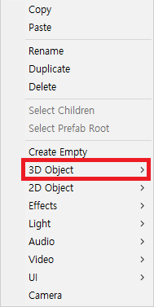
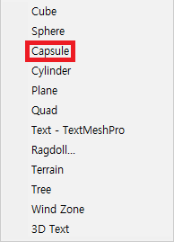
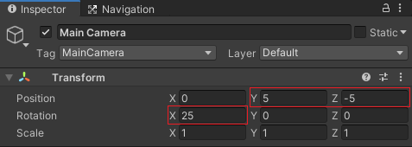
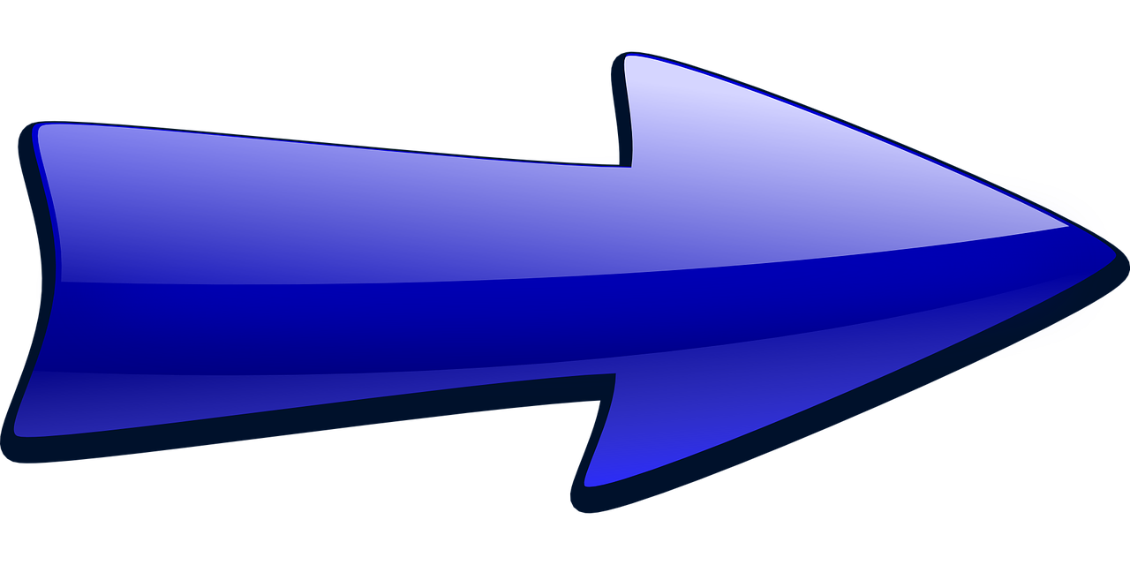




첫 번째 튜토리얼
1. 첫 번째로 3D Object를 선택한 다음 Capsule 게임 오브젝트를 생성합니다.
3. 그런 다음 Main Camera를 선택하고 위치와 회전 값을 설정합니다.
2. 그리고 Character라는 이름으로 변경한 다음 Main Camera 오브젝트를 Character 오브젝트의 하위 오브젝트로 넣어줍니다.
4. 그다음으로 Arrival 스크립트를 생성하여 Character 오브젝트에 넣어줍니다.

Slide 2
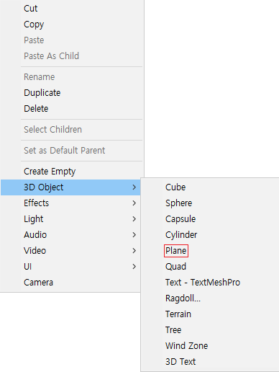
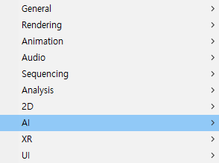


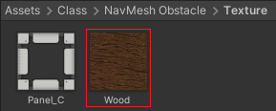
두 번째 튜토리얼
7. 그다음으로 Window에서 AI를 선택한 다음 Navigation을 선택합니다.
5. 그리고 3D Object에 Plane 선택하고 이름을 Floor로 정의합니다.
6. 이제 Project 폴더에서 Texture에 Wood 텍스처를 선택하고 Floor 오브젝트에 넣어줍니다.
8. 그리고 Character 오브젝트에 Nav Mesh Agent 컴포넌트를 추가합니다.

Slide 3

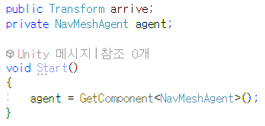
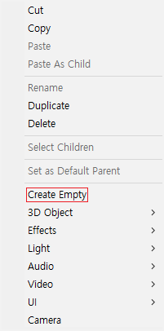


세 번째 튜토리얼
9. 그런 다음 Floor 오브젝트를 선택한 다음 Navigation Static을 선택합니다.
11. 그리고 Arrival 스크립트에서 방향 변수를 선언하고 NavMeshAgent 컴포넌트를 가져옵니다.
10. 이제 빈 게임 오브젝트를 생성한 다음 Arrive Point로 이름을 정의합니다.
12. 그다음으로 Update( ) 함수에서 방향 변수를 도착 지점을 설정합니다.

Slide 4
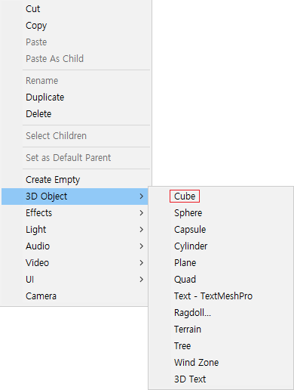
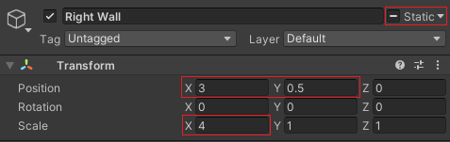

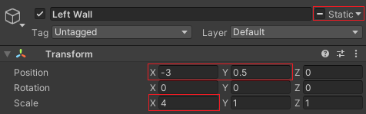
네 번째 튜토리얼
14. 그다음 Right Wall 오브젝트와 Left Wall 오브젝트의 위치와 크기 값을 설정합니다.
마지막으로 Right Wall 오브젝트와 Left Wall 오브젝트에 Navigation Static을 선택합니다.
13. 그런 다음 3D Object를 선택하고 Cube를 2개 생성합니다.
그리고 Right Wall과 Left Wall이라는 이름으로 각각 정의합니다.

Slide 5
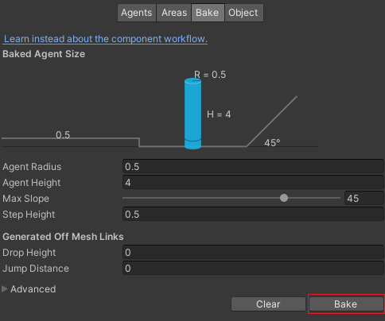
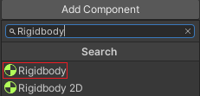
다섯 번째 튜토리얼
15. 이제 Project 폴더에서 Texture에 Wood 텍스처를 선택합니다.
그리고 Right Wall 오브젝트와 Left Wall 오브젝트에 넣어줍니다.
17. 그다음 NavMeshAgent가 이동할 수 있는 범위를 설정한 상태에서 Bake를 선택합니다.
16. 그런 다음 Character 오브젝트에 Rigidbody 컴포넌트를 추가합니다.

Slide 6
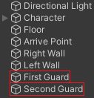
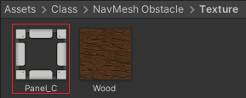
여섯 번째 튜토리얼
19. 그런 다음 First Guard 오브젝트와 Second Guard 오브젝트에 Nav Mesh Agent 컴포넌트를 추가합니다.
18. 그리고 3D Object를 선택한 다음 Capsule 게임 오브젝트를 2개 생성합니다.
그다음 First Guard라는 이름과 Second Guard라는 이름으로 각각 정의합니다.
20. 마지막으로 Project 폴더에서 Texture에 Panel_C 텍스처를 선택합니다.
이제 First Guard 오브젝트와 Second Guard 오브젝트에 넣어줍니다.

Slide 7
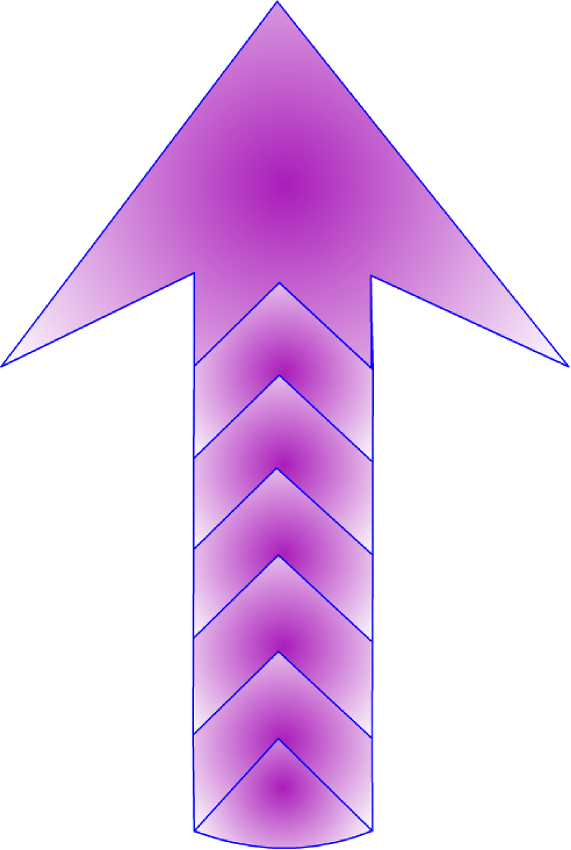
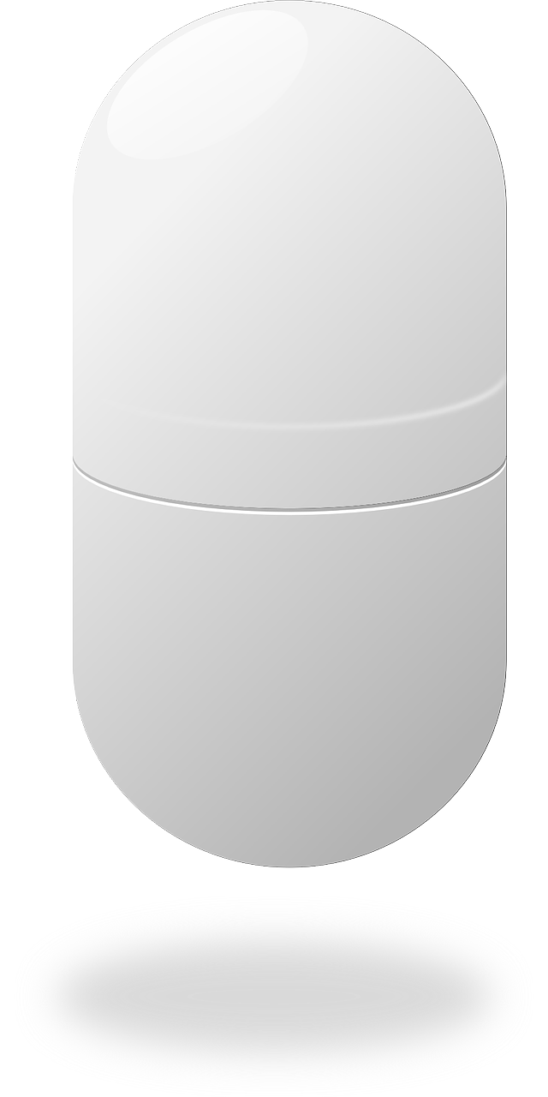
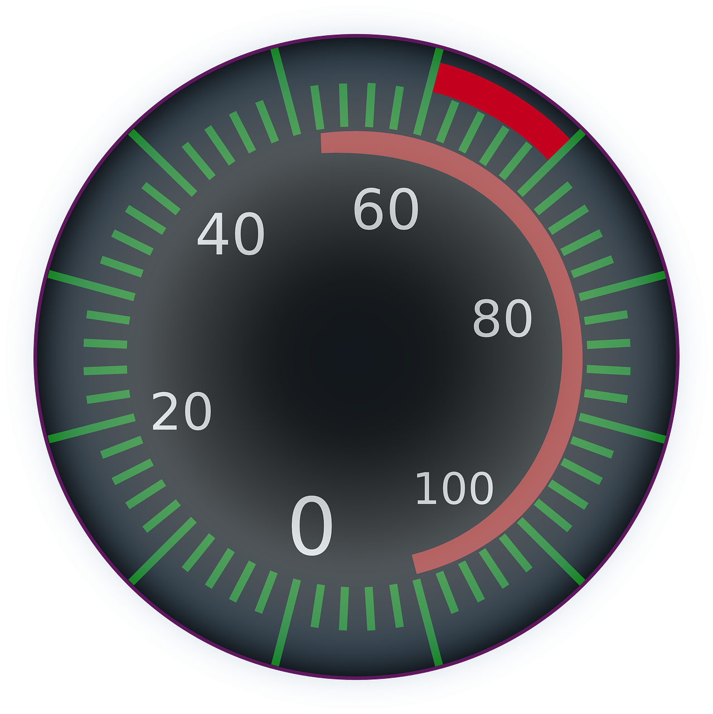



NavMesh Steering
NavMesh Steering는 에이전트의 이동과 관련된 컴포넌트입니다.
Acceleration : 에이전트의 가속도를 설정합니다.
Speed : 에이전트의 속도를 설정합니다.
Anguler Speed : 에이전트가 회전하는 속도를 설정하며, 회전 속도는 Degree/sec의 값으로 결정합니다.
Stoppint Distance : 에이전트가 도착점에서 얼마만큼의 거리에서 멈출지 설정합니다.

Slide 8
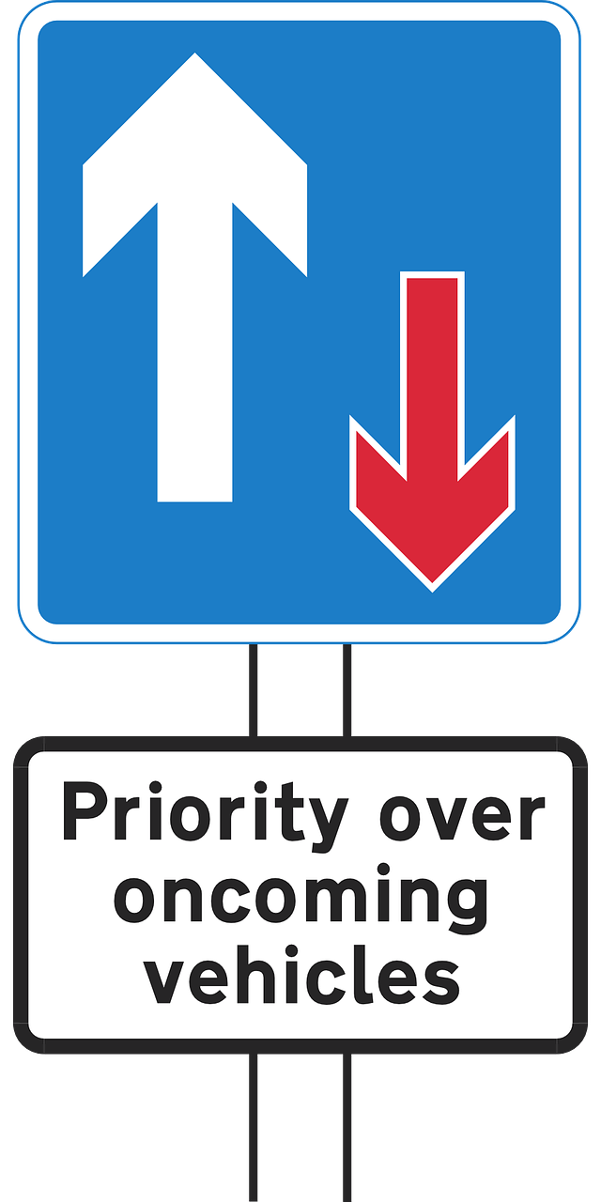
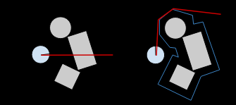
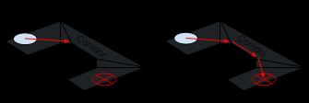
NavMesh Avoidance
NavMesh Avoidance : 장애물 회피와 관련된 컴포넌트입니다.
0
99
Priority : 에이전트 간의 우선순위를 설정하며, 0~99 사이에 값을 설정할 수 있습니다.
우선순위가 같다면 피해 가려는 움직임만 연출하고, 여의찮을 때 그대로 이동합니다.
0이라는 값이 가장 큰 값을 의미하며, 99라는 값은 가장 작은 값을 의미합니다.
Radius : 에이전트의 충돌 범위를 설정하며, 에이전트 컴포넌트를 가진 게임 오브젝트만 충돌됩니다.
Quality : 에이전트와 에이전트간의 회피하는 품질을 설정합니다.

Slide 9
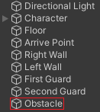
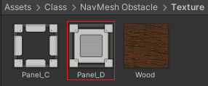


일곱 번째 튜토리얼
22. 그런 다음 Project 폴더에서 Texture에 Panel_D 텍스처를 선택하고 Obstacle 오브젝트에 넣어줍니다.
21. 그다음으로 3D Object로 Cube를 생성한 다음 Obstacle로 이름을 정의합니다.
그리고 Navmesh Obstacle 컴포넌트도 추가합니다.
23. 이제 AutoMove 스크립트를 생성하고 Obstacle 오브젝트에 넣어줍니다.

Slide 10
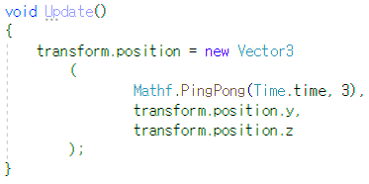
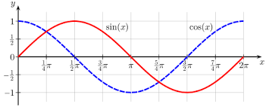
여덟 번째 튜토리얼
Mathf.PingPong( )함수는 지정한 값이 최대값에 도달하게 되면 -값이 됩니다.
그리고 만약 0으로 값이 초기화가 되면 다시 최대값까지 +값이 되며, 계속 값이 증가와 감소를 반복합니다.
24. 최종적으로 자기 자신의 위치를 Mathf.PingPong( )함수를 사용하여 좌ㆍ우로 반복적인 움직임을 할 수 있도록 설정합니다.
그리고 최소값에는 게임이 시작했을 때 시간을 설정하고 최대값에는 3이라는 값으로 설정합니다.

Slide 11
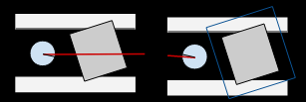

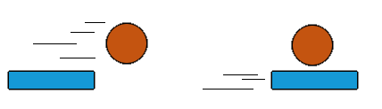
NavMesh Obstacle
NavMesh Obstacle : 고정되어 있거나 동적으로 움직일 수 있는 오브젝트를 설정합니다.
Carve : 내비게이션 영역을 새로 설정하지 않아도 실시간으로 다시 계산해서 에이전트가 지나갈 수 없는 영역으로 설정하는 것입니다.
Move Threshold : 최소 이동 거리를 의미하며, 최소 이동 거리보다 조금 움직인 것은 오브젝트가 움직이지 않은 것으로 Carve를 새로 계산하지 않습니다.
Time To Stationary : 게임 오브젝트가 어느 시간 동안 정지해 있으면 완전히 멈춘 것으로 판정하는 것입니다.

